Slide 2
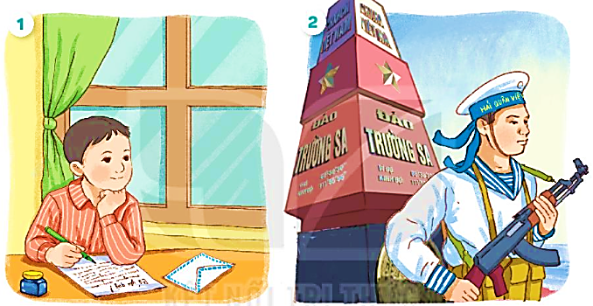
BÀI 22
THƯ GỬI BỐ NGOÀI ĐẢO
BÀI 22
Em thấy những ai trong 2 bức tranh?
Họ đang làm gì?

Slide 3
BÀI 22
THƯ GỬI BỐ NGOÀI ĐẢO
BÀI 22
TIẾT 1 – 2
ĐỌC

Slide 4
ĐỌC
THƯ GỬI BỐ NGOÀI ĐẢO
Bây giờ sắp Tết rồi
Con viết thư gửi bố (…)
Tết con muốn gửi bố
Cái bánh chưng cho vui
Nhưng bánh thì to quá
Mà hòm thư nhỏ thôi.
Gửi hoa lại sợ héo
Đường ra đảo xa xôi
Con viết thư gửi vậy
Hẳn bố bằng lòng thôi.
Ngoài ấy chắc nhiều gió
Đảo không có gì che
Ngoài ấy chắc nhiều sóng
Bố lúc nào cũng nghe.
Bà bảo: hàng rào biển
Là bố đấy, bố ơi
Cùng các chú bạn bố
Giữ đảo và giữ trời.
(Xuân Quỳnh)
4

Slide 5
THƯ GỬI BỐ NGOÀI ĐẢO
Bây giờ sắp Tết rồi
Con viết thư gửi bố (…)
Tết con muốn gửi bố
Cái bánh chưng cho vui
Nhưng bánh thì to quá
Mà hòm thư nhỏ thôi.

Slide 6
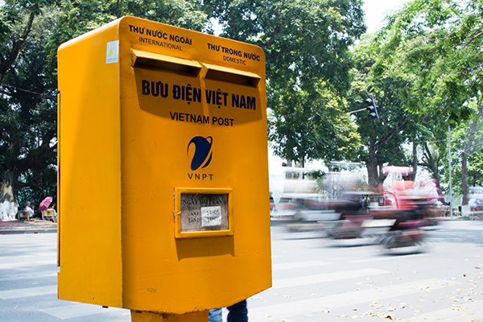
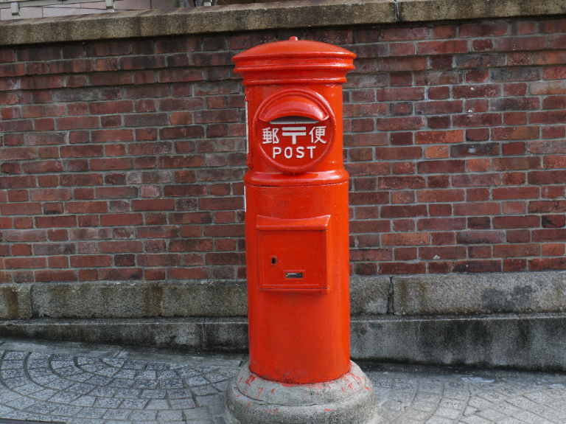
ĐỌC
Từ ngữ
hòm thư
: thùng để bỏ thư.

Slide 7
Gửi hoa lại sợ héo
Đường ra đảo xa xôi
Con viết thư gửi vậy
Hẳn bố bằng lòng thôi.

Slide 8
Ngoài ấy chắc nhiều gió
Đảo không có gì che
Ngoài ấy chắc nhiều sóng
Bố lúc nào cũng nghe.

Slide 9
Bà bảo: hàng rào biển
Là bố đấy, bố ơi
Cùng các chú bạn bố
Giữ đảo và giữ trời.

Slide 10
ĐỌC
THƯ GỬI BỐ NGOÀI ĐẢO
Bây giờ sắp Tết rồi
Con viết thư gửi bố (…)
Tết con muốn gửi bố
Cái bánh chưng cho vui
Nhưng bánh thì to quá
Mà hòm thư nhỏ thôi.
Gửi hoa lại sợ héo
Đường ra đảo xa xôi
Con viết thư gửi vậy
Hẳn bố bằng lòng thôi.
Ngoài ấy chắc nhiều gió
Đảo không có gì che
Ngoài ấy chắc nhiều sóng
Bố lúc nào cũng nghe.
Bà bảo: hàng rào biển
Là bố đấy, bố ơi
Cùng các chú bạn bố
Giữ đảo và giữ trời.
(Xuân Quỳnh)
4

Slide 11
TRẢ LỜI CÂU HỎI
1. Bạn nhỏ viết thư cho bố vào dịp nào?
2. Bố bạn nhỏ đang làm công việc gì ở đảo?
3. Bạn nhỏ đã gửi gì cho bố?
a. bánh chưng b. hoa c. thư
4. Theo em, khổ thơ cuối muốn nói điều gì?
Bố và các chú bảo vệ vùng biển, vùng trời quê hương.
Bố và các chú xây hàng rào ở đảo.
Bố và các chú là hàng rào chắn sóng, chắn gió.

Slide 12
3. Bạn nhỏ đã gửi gì cho bố?
a. bánh chưng b. hoa c. thư
4. Theo em, khổ thơ cuối muốn nói điều gì?
Bố và các chú bảo vệ vùng biển, vùng trời quê hương.
Bố và các chú xây hàng rào ở đảo.
Bố và các chú là hàng rào chắn sóng, chắn gió.

Slide 13
ĐỌC
THƯ GỬI BỐ NGOÀI ĐẢO
Bây giờ sắp Tết rồi
Con viết thư gửi bố (…)
Tết con muốn gửi bố
Cái bánh chưng cho vui
Nhưng bánh thì to quá
Mà hòm thư nhỏ thôi.
Gửi hoa lại sợ héo
Đường ra đảo xa xôi
Con viết thư gửi vậy
Hẳn bố bằng lòng thôi.
Ngoài ấy chắc nhiều gió
Đảo không có gì che
Ngoài ấy chắc nhiều sóng
Bố lúc nào cũng nghe.
Bà bảo: hàng rào biển
Là bố đấy, bố ơi
Cùng các chú bạn bố
Giữ đảo và giữ trời.
(Xuân Quỳnh)
4

Slide 14
Luyện tập
1. Từ ngữ nào chỉ hành động của bố? Từ ngữ nào chỉ hành động của con?
giữ đảo
bố
gửi thư
viết thư
con
giữ trời
2. Thay lời bạn nhỏ, nói một câu thể hiện tình cảm đối với bố.

